Slide 2
P&D - Usinas Hidrelétricas Reversíveis
4ª Reunião Trimestral
02 de julho de 2021

Slide 3

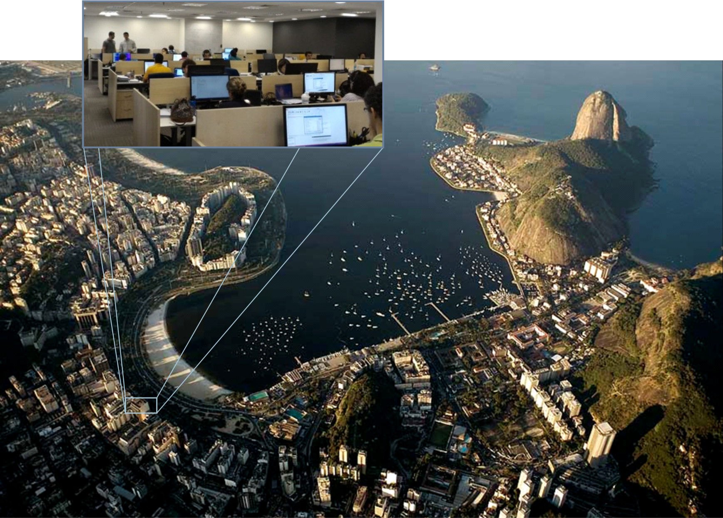
PSR integra estudos de consultoria, desenvolvimento de ferramentas avançadas e pesquisa de novas metodologias para sistemas de energia
Temos uma equipe de quase 100 pessoas formadas em otimização, sistemas de energia, estatística e ciência da computação
Trabalhamos em mais de 70 países em todos os continentes

Slide 4
Sumário
1. Introdução
2. Pesquisa bibliográfica e documental
3. Metodologia
4. Modelo computacional
5. Estudos de caso
6. Contribuições externas e próximos passos

Slide 5
Sumário
1. Introdução
2. Pesquisa bibliográfica e documental
3. Metodologia
4. Modelo computacional
5. Estudos de caso
6. Contribuições externas e próximos passos

Slide 6
Introdução
Atividades desenvolvidas entre abril e a segunda quinzena de junho de 2021, considerando a solicitação de ajuste da entrega dos relatórios à data de início constante no contrato.
Primeiros contatos com fabricantes e equipe da EDF para obtenção de informação da pesquisa documental relacionada a equipamentos eletromecânicos e obras civis.
Antecipação do desenvolvimento de ferramentas do modelo computacional, além da escolha de áreas para testes de funcionalidade e coleta de dados preliminares.

Slide 7
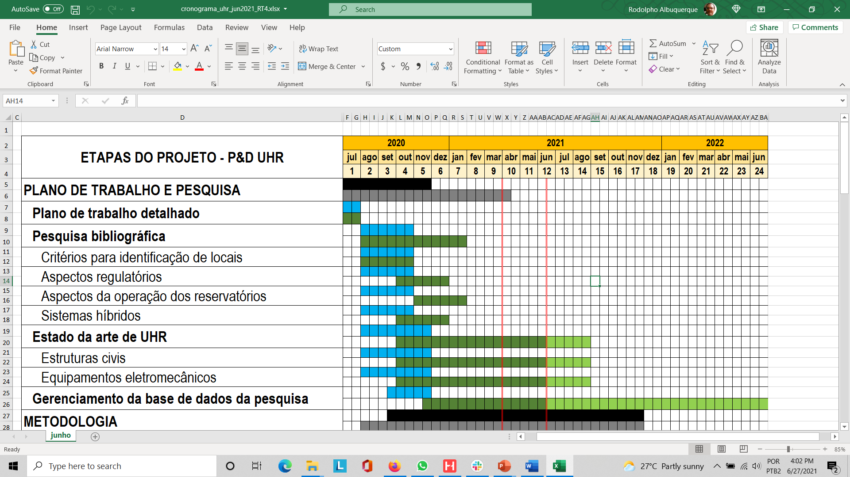
Introdução

Slide 8
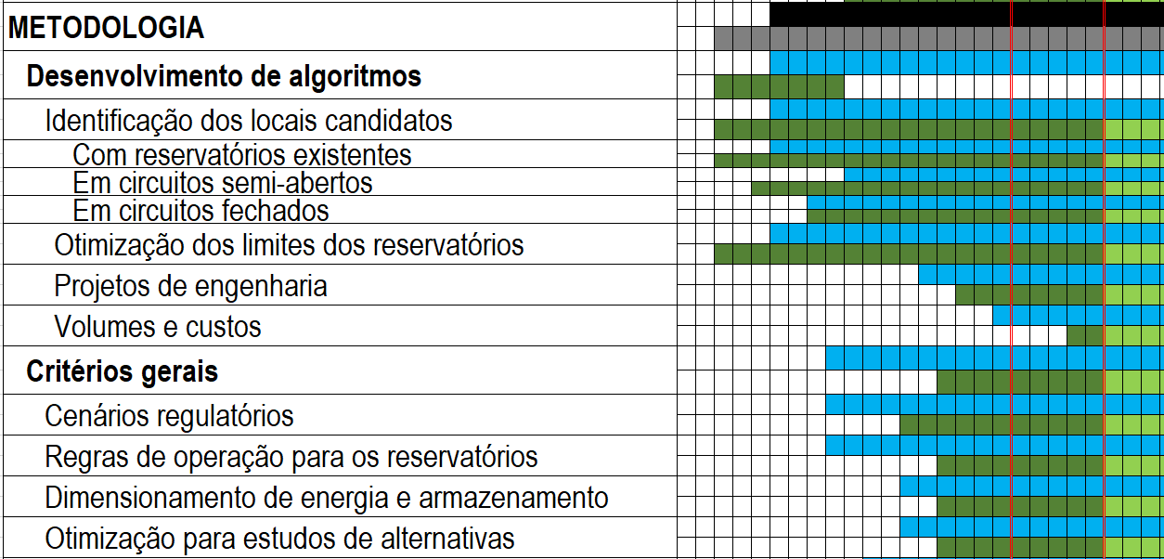
Introdução

Slide 9
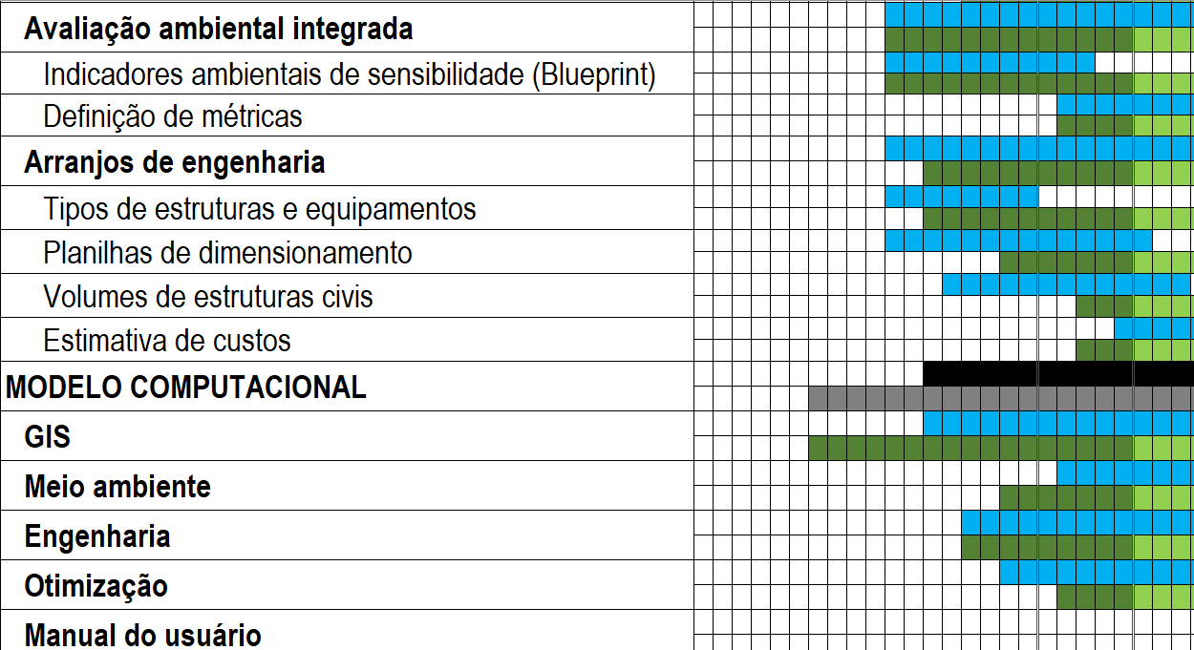
Introdução

Slide 10
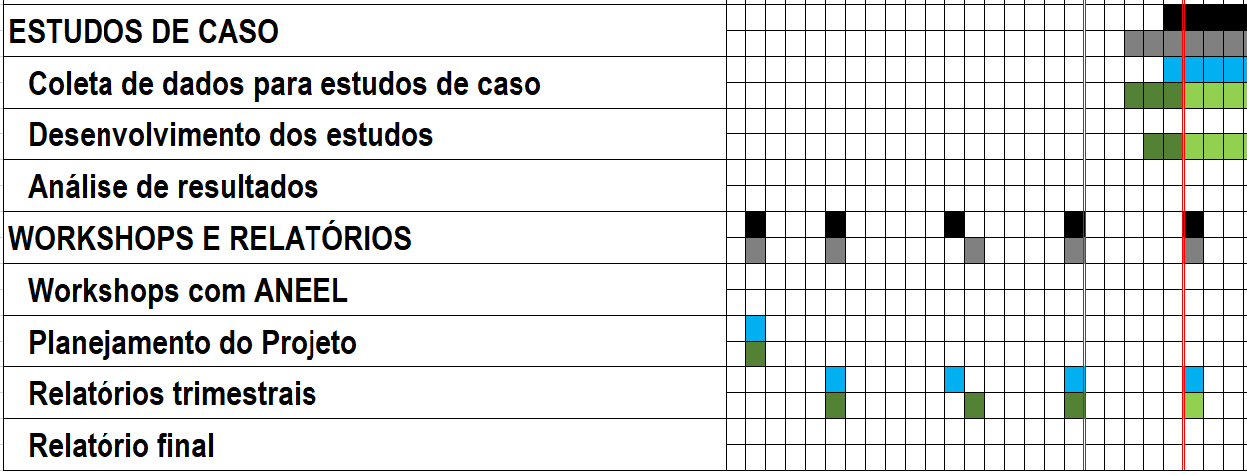
Introdução

Slide 11
Sumário
1. Introdução
2. Pesquisa bibliográfica e documental
3. Metodologia
4. Modelo computacional
5. Estudos de caso
6. Contribuições externas e próximos passos

Slide 12
Sumário
2. Pesquisa bibliográfica e documental
2.1 a 2.4. Itens de pesquisa concluídos
2.5. Estado da arte das UHRs
2.6. Aspectos socioambientais
2.7. Gerenciamento da base de dados da pesquisa

Slide 13
Itens de pesquisa concluídos
Critérios e metodologias para identificação de locais candidatos de UHR são apresentados no item 2.1 dos relatórios de acompanhamento anteriores (RT1 e RT2).
Os aspectos conceituais e de operação dos reservatórios constam do item 2.2 do segundo relatório de acompanhamento (RT2).
Um histórico é apresentado no item 2.2 do primeiro relatório de acompanhamento (RT1), enquanto aspectos da regulação do armazenamento de energia no mundo (item 2.3) e das usinas hidrelétricas reversíveis (item 2.4) são descritos no RT2.
O tema de sistemas híbridos, combinando energia eólica e solar com UHR, foi detalhado no item 2.5 do segundo relatório de acompanhamento (RT2).

Slide 14
Sumário
2. Pesquisa bibliográfica e documental
2.1 a 2.4. Itens de pesquisa concluídos
2.5. Estado da arte das UHRs
2.6. Aspectos socioambientais
2.7. Gerenciamento da base de dados da pesquisa

Slide 15
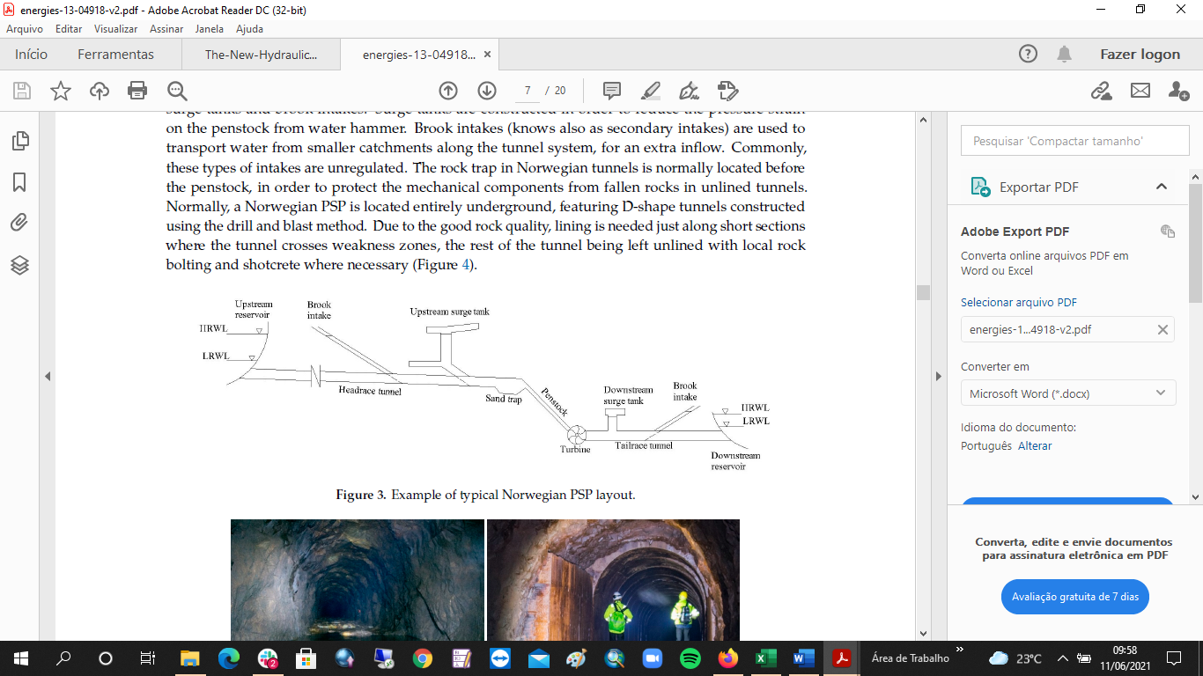
Estado da arte das UHRs
Obras civis
Technical Review of Existent Norwegian Pumped Storage (Pitorac et al., 2020) apresenta exemplos esquemáticos de arranjo de dez usinas reversíveis existentes na Noruega
Necessidade de obtenção de referências documentais similares com apoio das cooperadas
Contatos iniciais com Andritz, GE e EDF, para obtenção de referências relacionadas à casa de força, embora promissoras, ainda não resultaram em recebimento de informações de interesse

Slide 16
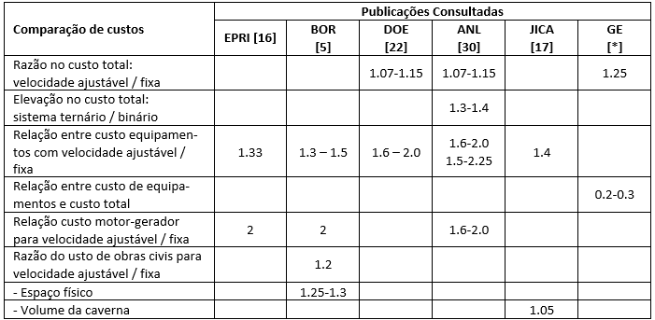
Estado da arte das UHRs
Equipamentos
Avaliação comparativa de custos de UHR:

Slide 17
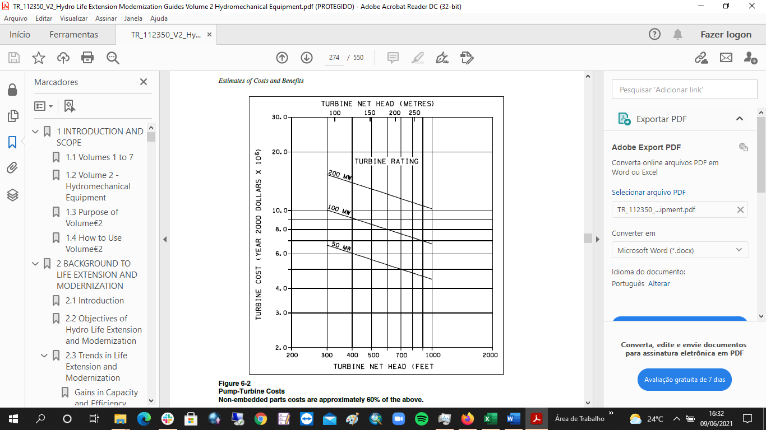
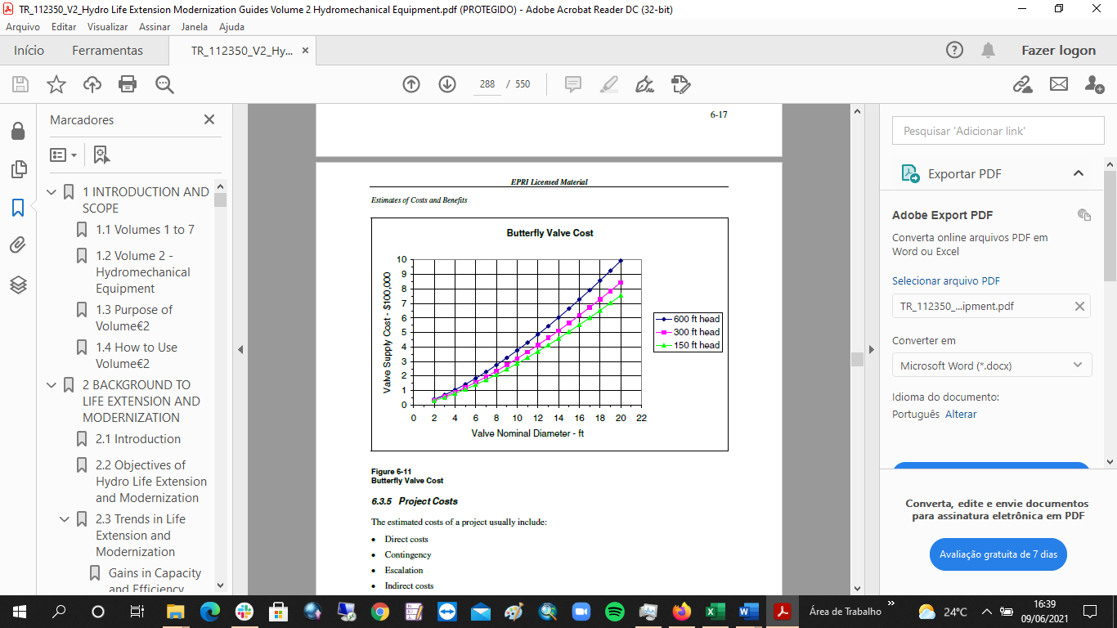
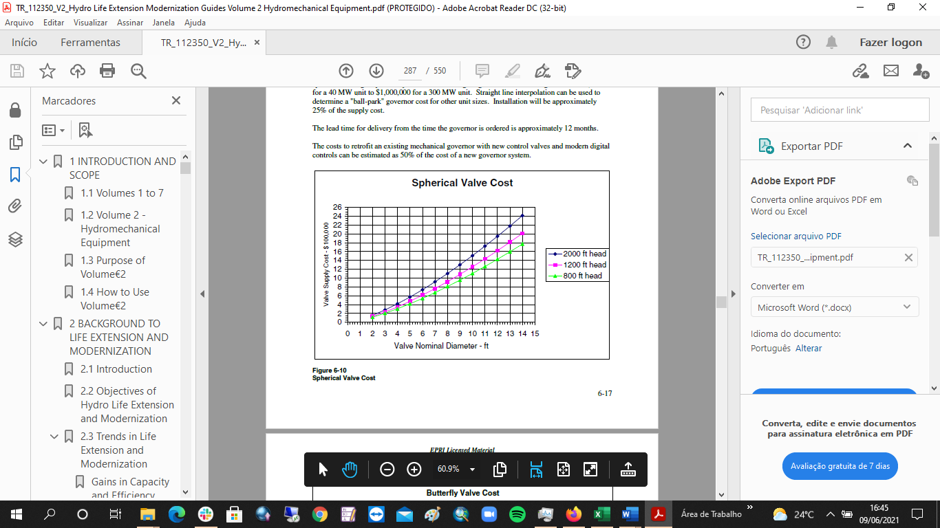
Estado da arte das UHRs
Equipamentos
Gráficos de custo do EPRI:
Válvula borboleta
Válvula esférica
Turbinas Francis Reversíveis

Slide 18
Sumário
2. Pesquisa bibliográfica e documental
2.1. a 2.4. Itens de pesquisa concluídos
2.5. Estado da arte das UHRs
2.6. Aspectos socioambientais
2.7. Gerenciamento da base de dados da pesquisa

Slide 19
Aspectos socioambientais
Avaliação Ambiental Integrada
Aplicação da metodologia existentes às UHRs
Pesquisa de métricas para ampliação de discussões de trade-off e utilização em funções objetivo
Blueprint
Método aplicado ao HERA em cooperação com a The Nature Conservancy (TNC) para seleção das áreas mais relevantes ou únicas para conservação

Slide 20
Sumário
2. Pesquisa bibliográfica e documental
2.1 a 2.4.Itens concluídos
2.5. Estado da arte das UHRs
2.6. Aspectos socioambientais
2.7. Gerenciamento da base de dados da pesquisa

Slide 21
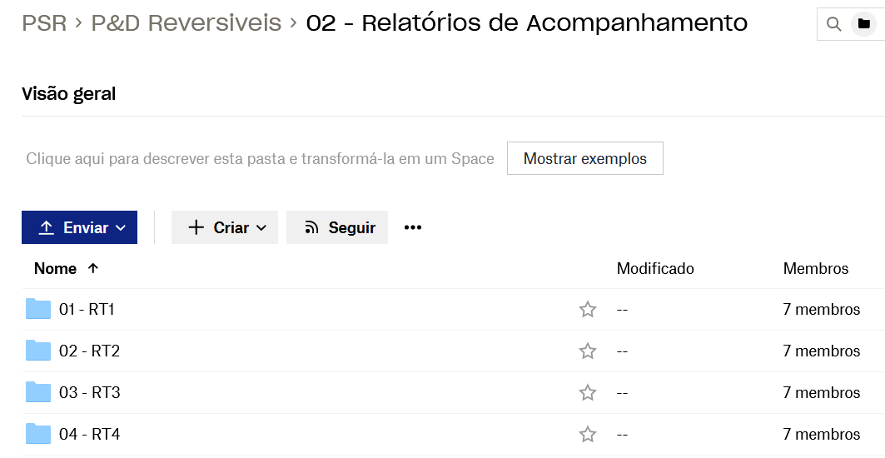
Gerenciamento da base de dados da pesquisa
PSR criou uma pasta em sua conta oficial do Dropbox para que toda a informação seja organizada em uma estrutura de diretórios e compartilhada.
Os arquivos estão sendo organizados e o link dessa pasta será disponibilizado assim que possível aos cooperados

Slide 22
Sumário
1. Introdução
2. Pesquisa bibliográfica e documental
3. Metodologia
4. Modelo computacional
5. Estudos de caso
6. Contribuições externas e próximos passos

Slide 23
Sumário
3. Metodologia
3.1. Desenvolvimento de algoritmos
3.2. Critérios gerais
3.3. Meio ambiente
3.4. Arranjos de Engenharia

Slide 24
Algoritmos de “screening” de locais candidatos
Varredura de uma área selecionada buscando os locais que minimizam os custos
Duas modalidades: circuito fechado e reservatório de jusante existente
Parâmetros de screening:
Capacidade da usina (potência + tempo de geração)
Área de busca e espaçamento (resolução de busca)
Restrições (declividade, altura de queda, custo máximo)

Slide 25
Área de busca
Área de busca e espaçamento definem os pontos a serem analisados
Cada ponto será tratado como um ponto no interior de um dos reservatórios da usina
área de busca
espaçamento

Slide 26
Reservatório inferior existente
Para cada ponto na área de busca:
Baseado na altura de queda, estimar o volume necessário no reservatório superior
Estimar custos de: reservatório superior, circuito hidráulico, equipamentos, acesso e conexão
Ao final, considerar os melhores locais (pontos)

Slide 27
Circuito fechado
Para cada par de pontos na área de busca:
Baseado na altura de queda, estimar o volume necessário nos dois reservatórios
Estimar custos de: reservatórios, circuito hidráulico, equipamentos, acesso e conexão
Ao final, considerar os melhores locais (pares de pontos)

Slide 28
Projetos de engenharia
Classificação de reservatórios:
Existentes: (i) lagos naturais; (ii) reservatórios existentes em operação para fins de geração de energia ou outros usos; (iii) reservatórios de usinas hidrelétricas planejadas no HERA
Novos: (i) implantados em rios e (ii) sem conexão com a rede hidrográfica
Definição de fluxo preliminar de procedimentos para dimensionamento (workflow)
Criação de grupos de variáveis de entrada:
Gerais: características energéticas e circuito de adução (~IN)
Específicas: reservatórios superior e inferior (~UPPER, ~LOWER)
(mesma codificação, preenchimento gerenciado pelo HERA)

Slide 29
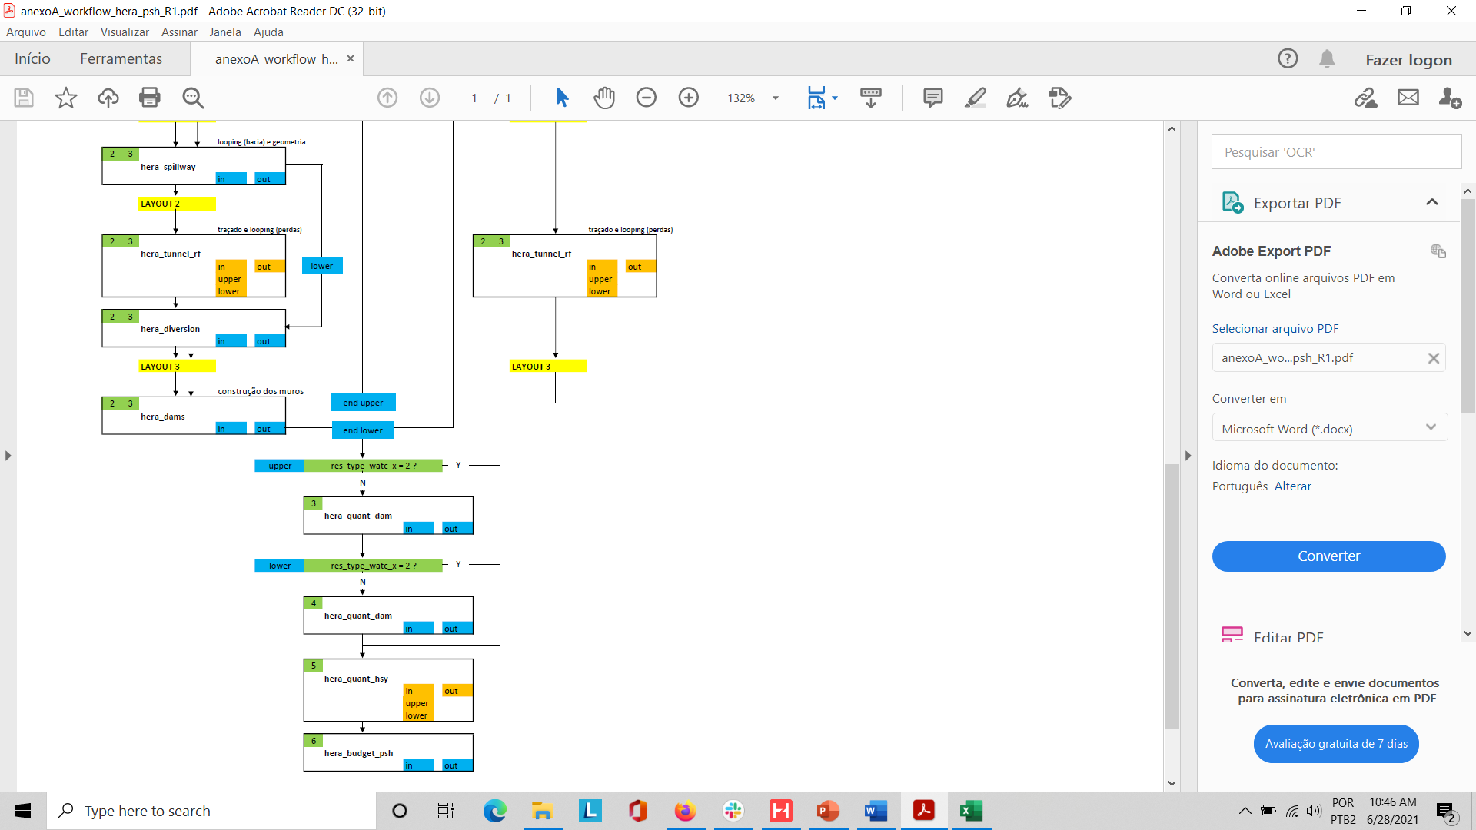
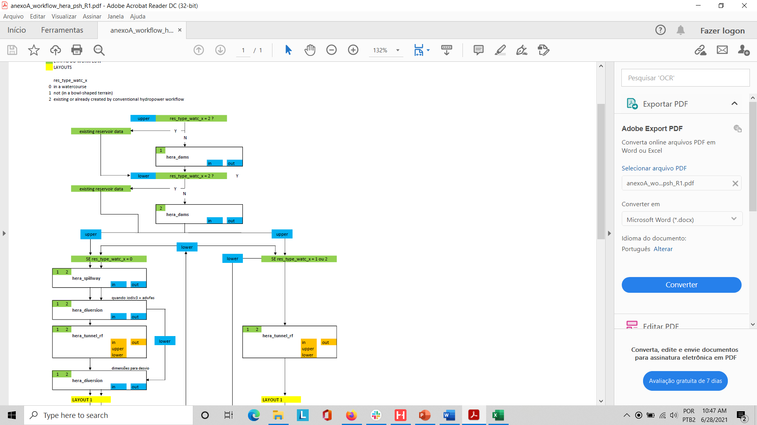
Projetos de engenharia
Workflow:

Slide 30
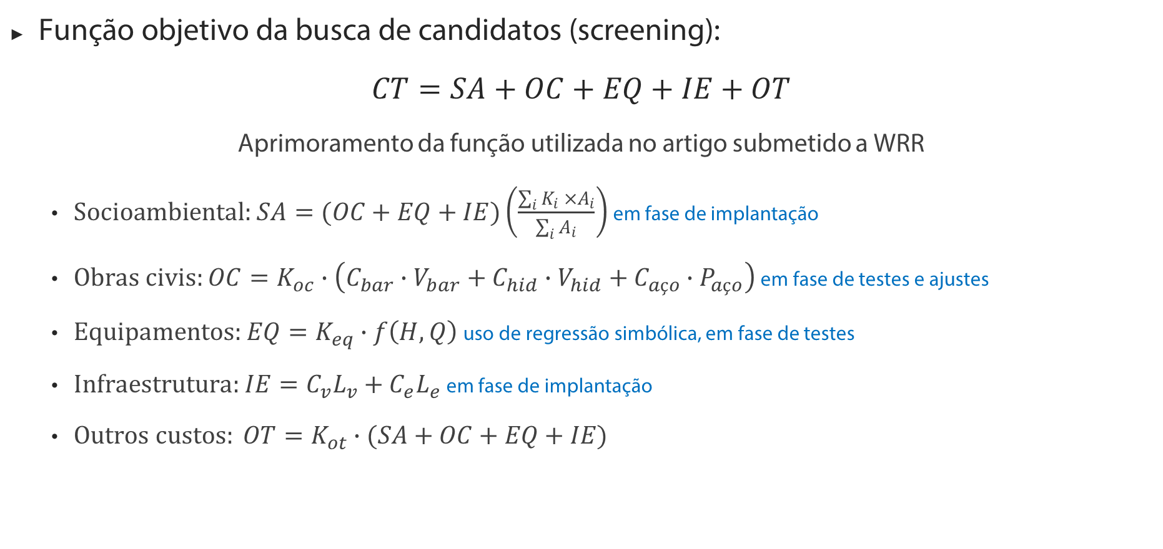
Volumes e custos
Função objetivo da busca de candidatos (screening):
$$CT=SA+OC+EQ+IE+OT$$
Aprimoramento da função utilizada no artigo submetido a WRR
$Socioambiental:$ $SA=(OC+EQ+IE)\left(\frac{\sum_{i}{K_{i} ×A_{i}}}{\sum_{i}{A_{i}}}\right)$ em fase de implantação
Obras civis: $OC=K_{oc}∙\left(C_{bar}∙V_{bar}+C_{hid}∙V_{hid}+C_{aço}∙P_{aço}\right)$ em fase de testes e ajustes
Equipamentos: $EQ=K_{eq}∙f\left(H,Q\right)$ uso de regressão simbólica, em fase de testes
Infraestrutura: $IE=C_{v}L_{v}+C_{e}L_{e}$ em fase de implantação
$Outros custos: OT=K_{ot}∙(SA+OC+EQ+IE)$

Slide 31
Sumário
3. Metodologia
3.1. Desenvolvimento de algoritmos
3.2. Critérios gerais
3.3. Meio ambiente
3.4. Arranjos de Engenharia

Slide 32
Sumário
3.2. Critérios gerais
3.2.1.Cenários regulatórios
3.2.2. Reservatórios e dimensionamento energético
3.2.3. Otimização para estudos de alternativas
IR PARA ITEM 3.2.2

Slide 33
Introdução
Principais barreiras ao investimento em tecnologias de armazenamento:
Remuneração adequada;
Regulação que incentive um maior investimento;
Falta de reconhecimento do valor de negócio dos serviços ancilares;
Modelos de negócios adequados; etc.
Para tentar vencer algumas destas barreiras, tem-se o objetivo de apresentar propostas de algumas alternativas regulatórias baseadas no estudo das estruturas de mercado de energia no Brasil e no mundo.

Slide 34
Referencial teórico e documental
Referencial teórico dos mercados de capacidade no mundo: Participantes; Produtos e mecanismos de remuneração; Mercado de capacidade no Brasil (SIN - cativo e livre; e SI).
Referencial teórico sobre o Leilão Multiatributo: Conceitos básicos e participantes do mercado; Atributos nos leilões multiatributos; Estudos sobre leilão multiatributo no Brasil (PSR e LACTEC, 2014; Leite e Calili, 2021).
Análise de Impacto Regulatório (AIR): conceitos (e.g.: multicritério; custo-benefício; análise de risco); Relação Custo-Benefício (RCB) – VSPL e IBC/ICB.

Slide 35
Cenários Regulatórios
Propostas regulatórias para usinas reversíveis
Buscamos trazer novos insights para os órgãos competentes.
Não serão debatidos, os ciclos regulatórios envolvidos em uma Análise de Impacto Relatório (AIR).
As referidas propostas são:
Proposta de leilão de capacidade para o mercado cativo;
Proposta de leilão multiatributo para o mercado cativo;
Proposta para o mercado de capacidade no mercado livre;

Slide 36
Cenários Regulatórios
Proposta I: Leilão de capacidade para o mercado cativo
O objetivo fundamental é fornecer o montante de capacidade que otimize (minimize) a duração dos apagões, a partir do problema de adequação, o qual, os mercados de capacidade tentam resolver a fim de consolidar o trade-off entre capacidade e apagões (Cramton et al., 2013).
O montante de capacidade seria definido pelo Ministério de Minas e Energia (MME), respeitando as determinações do Conselho Nacional de Política Energética (CNPE) sobre as garantias físicas de suprimento;
A Inflexibilidade operativa máxima da geração térmica poderia ser 10% (mais restritiva do que está definido na Portaria nº 518/2021 do MME e menos restritiva que o leilão dos Sistemas Isolados – 24/7);
Sugestão da criação de uma cláusula de abatimento ou ressarcimento da Receita Fixa (RF) por Indisponibilidade e/ou Restrição Operativa;
A restrição definida acima faria com que houvesse maior interesse na aquisição de sistemas híbridos de energia com vistas ao aumento da flexibilidade do sistema.

Slide 37
Cenários Regulatórios
Proposta II: Leilão multiatributo para o mercado cativo
Em contraste com a proposta anterior, as externalidades não são consideradas de forma “ad hoc”, ou seja, não há tendência de rejeição a priori de soluções alternativas de fornecimento de energia (Leite e Calili, 2021);
Proposta baseada na metodologia de análise custo-benefício a fim de quantificar as vantagens de uma tecnologia ou política por meio de índices de comparação, considerando a inserção de usinas reversíveis no leilão;
Atributos selecionados baseados em serviços ancilares e em outros atributos definidos por Celestino (2017); PSR e LACTEC (2014); Leite e Calili (2021);
A proposta consiste em apresentar uma fórmula para a valoração financeira de determinados atributos que podem estar envolvidos em leilões de energia multiatributo para fins de livre competição entre as fontes participantes do leilão.

Slide 38
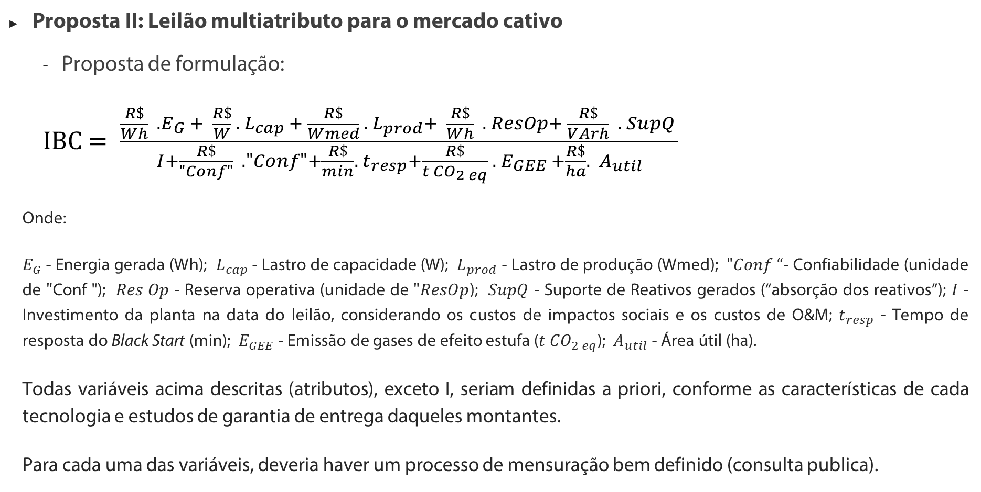
Cenários Regulatórios
Proposta II: Leilão multiatributo para o mercado cativo
Proposta de formulação:
IBC $= \frac{\frac{R\$}{Wh} . E_{G} + \frac{R\$}{W} . { L}_{cap} + \frac{R\$}{Wmed} . { L}_{prod}+ \frac{R\$}{Wh} . ResOp+ \frac{R\$}{VArh} . SupQ }{I+\frac{R\$}{"Conf"} ."Conf"+\frac{R\$}{min}. { t}_{resp}+\frac{R\$}{t {CO}_{2 eq}} .{ E}_{GEE} +\frac{R\$}{ha}. { A}_{util}}$
Onde:
$E_{G}$ - Energia gerada (Wh); $L_{cap}$- Lastro de capacidade (W); $L_{prod}$ - Lastro de produção (Wmed); $"Conf “$- Confiabilidade (unidade de $"$Conf "); $Res Op$ - Reserva operativa (unidade de $"ResOp$); $SupQ$ - Suporte de Reativos gerados (“absorção dos reativos”); $I$ - Investimento da planta na data do leilão, considerando os custos de impactos sociais e os custos de O&M; $t_{resp}$ - Tempo de resposta do Black Start (min); $E_{GEE}$ - Emissão de gases de efeito estufa ($t {CO}_{2 eq}$); $A_{util}$- Área útil (ha).
Todas variáveis acima descritas (atributos), exceto I, seriam definidas a priori, conforme as características de cada tecnologia e estudos de garantia de entrega daqueles montantes.
Para cada uma das variáveis, deveria haver um processo de mensuração bem definido (consulta publica).

Slide 39
Cenários Regulatórios
Proposta III: Mercado de capacidade para o mercado livre
Apenas um grupo de participantes do mercado, como operadores de uma determinada tecnologia de geração (por exemplo, usinas flexíveis para suprir a demanda de pico) receberia pagamentos de capacidade, em um cenário inicial de instituição do mecanismo;
Proposição de um mecanismo de remuneração com obrigações de capacidade descentralizada com contratação de capacidade suficiente para atender com segurança, ao consumo de seus clientes, no contexto de um cenário futuro, com a maturação do mercado de capacidade;
Em um cenário ainda mais adiante (mais consumidores livres), poderia ser proposto um mecanismo de remuneração de capacidade baseado no mercado, abrangendo todo o mercado;
O preço seria definido por uma autoridade central com fornecimento de receita adicional para remunerar os participantes por seus custos fixos. Embora o ONS ficasse com a responsabilidade de definir a demanda de mercado, o preço seria definido pelo mercado, por meio da livre concorrência;
Necessidade de que o contrato possua uma cláusula de abatimento ou ressarcimento da Receita Fixa (RF) por Indisponibilidade e/ou Restrição Operativa;

Slide 40
Cenários Regulatórios
Proposta III: Mercado de capacidade para o mercado livre
Para as plantas com reserva estratégica, poderiam também participar nos mercados atacadistas de energia ou nos mercados de reserva de equilíbrio, mas poderiam ocorrer penalidades;
Haveria também a possibilidade de honrar os contratos através da compra de capacidade de outros participantes pelo mercado spot de capacidade (mercado de lastro);
Poderiam ser adotados os três mecanismos propostos: (i) Reserva Estratégica; (ii) Obrigação de Capacidade Ex Ante ; (iii) Obrigação de Capacidade Ex Post ;
Proposição de integração do mercado de serviços ancilares com àquele de capacidade, com o preço de exercício (strike price) de uma opção de venda (put) sendo visto como sendo uma medida de segurança do suprimento, colocando um teto de preço no mercado;
Em relação a caracterização e quantificação da oferta de lastros para cada fonte, a princípio, poderia ser utilizada a mesma premissa estabelecida por EPE e MME (2021), na qual, foram definidos dois produtos: o lastro de capacidade (em MW) e o lastro de produção (em MWmed);
Com estes novos produtos, o mercado seria mais líquido e dinâmico (commoditização do mercado).

Slide 41
Cenários Regulatórios
Considerações sobre as propostas
As três propostas aqui apresentadas anteriormente devem ser discutidas com os representantes de todos os agentes envolvidos no processo.
Além disso, os órgãos de planejamento (EPE e ONS), bem como os órgãos reguladores do mercado de energia (ANEEL e ANP) deveriam ser envolvidos em tal discussão.
Vale ressaltar, mais uma vez, que esta é uma proposta preliminar e que carece de maiores discussões e aprofundamentos teóricos.

Slide 42
Sumário
3.2. Critérios gerais
3.2.1. Cenários regulatórios
3.2.2 e 3.2.3. Reservatórios e dimensionamento energético
3.2.4. Otimização para estudos de alternativas

Slide 43
Reservatórios e dimensionamento energético
Screening:
Volume de armazenamento necessário em função da potência (em MW) e do tempo de geração (em horas) com adoção de fator para acrescentar ao valor calculado uma parcela referente ao volume morto.
Queda definida pelos NAs máximos dos reservatórios e características energéticas a partir percentuais fixos de rendimento e perdas de carga
Engenharia:
Definição de curvas cota x área x volume, consideração de características específicas da topografia local na definição do volume morto e da submergência das tomadas d’água na definição do NA mínimo.
Queda definida considerando variação de nível nos reservatórios e características energéticas a partir de percentuais específicos de rendimento (equipamento) e perdas de carga (arranjo).

Slide 44
Sumário
3.2. Critérios gerais
3.2.1. Cenários regulatórios
3.2.2. Reservatórios e dimensionamento energético
3.2.3. Otimização para estudos de alternativas

Slide 45


Otimização para Estudos de Alternativas
Relembrando...
Percebendo a preferência por reversíveis com menor capacidade de armazenamento, buscou-se nesse trimestre fazer simulações com projetos com as seguintes capacidades de armazenamento:
Foram consideradas usinas de 500 MW e 1000 MW conectadas à UHE Sobradinho, de modo que só seria necessário construir o reservatório superior
Último Relatório
Projeção de expansão do Sistema Interligado Nacional até 2040 considerava usinas hidrelétricas reversíveis com 3 níveis de capacidade de armazenamento:
*As características das usinas de 1 semana e 1 mês haviam sido retiradas de Webinar do Gesel
Resultado
UHRs de 24h foram adicionadas ao sistema em todos os casos simulados
UHRs mensais entravam no sistema somente se seu CAPEX fosse até 5% maior do que o custo da reversível de 24h. Mesmo com o custo igual, menor potência da UHR mensal era inserida comparando com a de 24h
UHRs semanais não eram adicionadas em nenhum caso
24h
16h
4h
24 h
1 Semana
1 Mês
12h
6h
10h
8h
Dessa vez, as usinas foram modeladas utilizando a versão inicial do software Hera para ter uma estimativa mais acurada de custo de investimento.

Slide 46





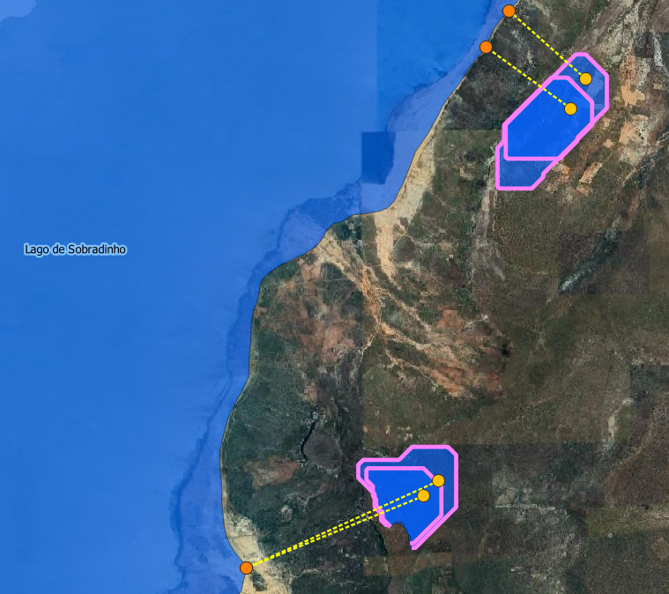
Custo de Investimento das UHRs
O custo de investimento de cada projeto, nessa versão do HERA, é calculado a partir da soma dos seguintes custos:
Custo Total
=
Equipamentos eletromecânicos
Escavação do túnel
Barragem para formar o reservatório superior
Custo mais representativo
Análises
Na maioria dos casos:
Motivo: Projetos construídos quase no mesmo local, com pequena variação no tamanho da queda
Para potência de 1000 MW e capacidade de armazenamento de 16h e 24h
24h
Pouca variação no custo dos equipamento e do túnel
Aumento no custo da barragem
Capacidade de Armazenamento
16h
Mudança no local do reservatório causa redução no custo de barragens, porém aumenta gasto com equipamentos devido à redução da queda.
10h
4h

Slide 47
Resultado da simulação
Foram considerados os seguintes projetos candidatos para fazer a simulação do plano de expansão do SIN para 2040.
UHR | Armazenamento | Capacidade (MW) | CAPEX (R$/kW)
1 | 4 h | 500 | 1803
2 | 6 h | 500 | 1839
3 | 8 h | 500 | 1897
4 | 10 h | 500 | 1933
5 | 12 h | 500 | 1987
6 | 16 h | 500 | 2092
7 | 24 h | 500 | 2377
8 | 4 h | 1000 | 1742
9 | 6 h | 1000 | 1793
10 | 8 h | 1000 | 1855
11 | 10 h | 1000 | 1910
12 | 12 h | 1000 | 1984
13 | 16 h | 1000 | 2273
14 | 24 h | 1000 | 2335
Restrição do Optgen
O software só poderia incluir um desses projetos, pois todas essas usinas foram construídas numa mesma área próxima do reservatório de Sobradinho
Resultado
Usina escolhida pelo Optgen para entrar no sistema
Esse resultado reforça a preferência por projetos com menores capacidades de armazenamento, que já havia sido notada no relatório anterior
Foi escolhida uma reversível de maior potência, que apresenta um menor custo por kW.

Slide 48
Sumário
3. Metodologia
3.1. Desenvolvimento de algoritmos
3.2. Critérios gerais
3.3. Meio ambiente
3.4. Arranjos de Engenharia

Slide 49
Meio ambiente
Buscas de locais – fase de screening inicial - Não se pretende limitar a busca a critérios de exclusão de áreas de proteção como, em geral, visto na literatura. Sugere-se a classificação dos impactos nas áreas afetadas A_{i} (por exemplo, alto, médio e baixo) e a ponderação de diferentes coeficientes K_{i} que representem um percentual do custo direto de obras civis, equipamentos e infraestrutura.
Avaliação Ambiental Integrada – metodologia já bem conhecida proposta pelo Manual de Inventário de Usinas Hidrelétricas e que já está inserida na plataforma do HERA. O modelo permite compor indicadores de sensibilidade socioambiental e de impactos, e sua espacialização para que se possa proceder a uma seleção das melhores alternativas de localização das usinas.

Slide 50
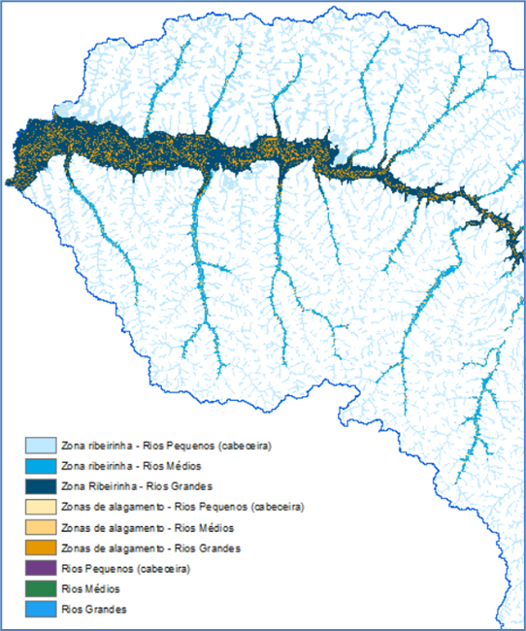
Meio ambiente – Blueprint
Seleção das áreas mais relevantes ou únicas para conservação.
Na definição final dos Blueprint de conservação é dada uma ênfase especial à conservação das Áreas Ativas dos Rios - ARA.
Alguns procedimentos são combinados para formar os mapas das zonas ribeirinhas e das zonas alagáveis, atribuindo-lhes um código único a fim de identificar cada componente do ARA: zonas ribeirinhas e alagáveis nas cabeceiras, rios pequenos, rios grandes(curso principal e afluentes de porte).
Esses procedimentos já foram efetivados no SIG e vão ser incorporados ao HERA - Mapa das zonas de contribuição de material da Área Ativa do Rio

Slide 51
Meio ambiente – Blueprint
As métricas de conservação são estabelecidas numa última abordagem considerando o estado de conservação da bacia hidrográfica. Nessa etapa, os mapas de vegetação, agricultura, mineração, infraestrutura etc., podem ser interpretados em relação às áreas ativas dos rios:
Identificando áreas que atualmente apresentam melhor integridade ecológica dentro de uma rede de sistemas ecológicos conectados
Avaliando o desenvolvimento de infraestrutura (ou de outro setor), de modo que os processos ecológicos sejam mantidos
E identificando áreas com mais a risco de desmatamento, expansão agrícola, etc., de modo a evitar ou minimizar impactos.
Essa fase está sendo iniciada para posterior uso na plataforma do HERA para avaliação das usinas reversíveis.

Slide 52
Sumário
3. Metodologia
3.1. Desenvolvimento de algoritmos
3.2. Critérios gerais
3.3. Meio ambiente
3.4. Arranjos de Engenharia

Slide 53
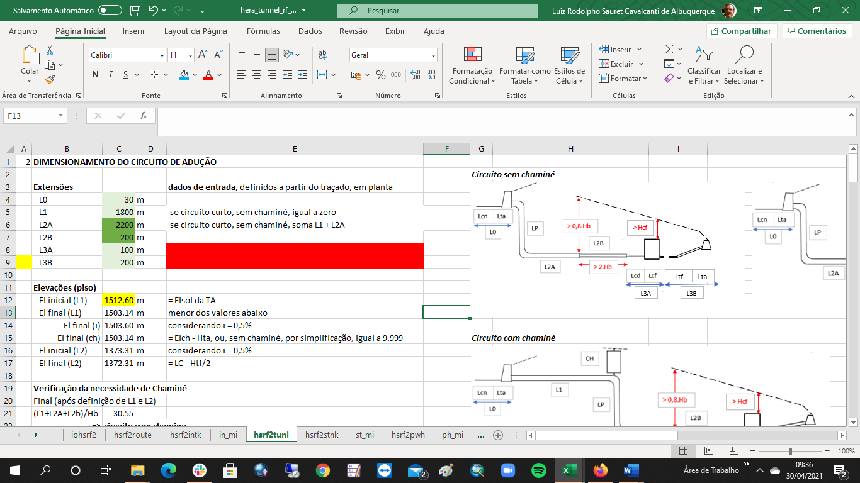
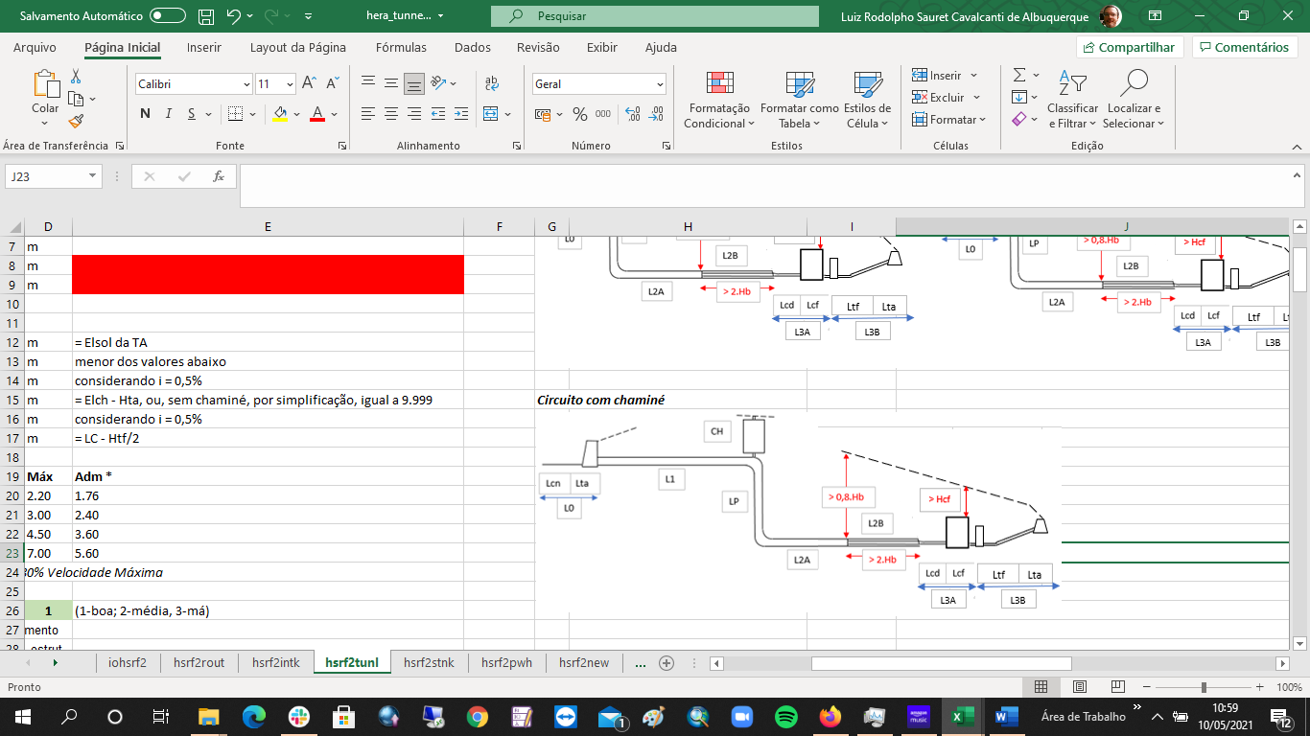
Arranjos de engenharia
Tipos de estruturas e equipamentos
Arranjo piloto: barragem principal de concreto, diques de terra para fechamento das selas no contorno do(s) reservatório(s), além de um circuito de geração em túnel, com casa de força subterrânea com turbinas Francis reversíveis e túnel de fuga.

Slide 54
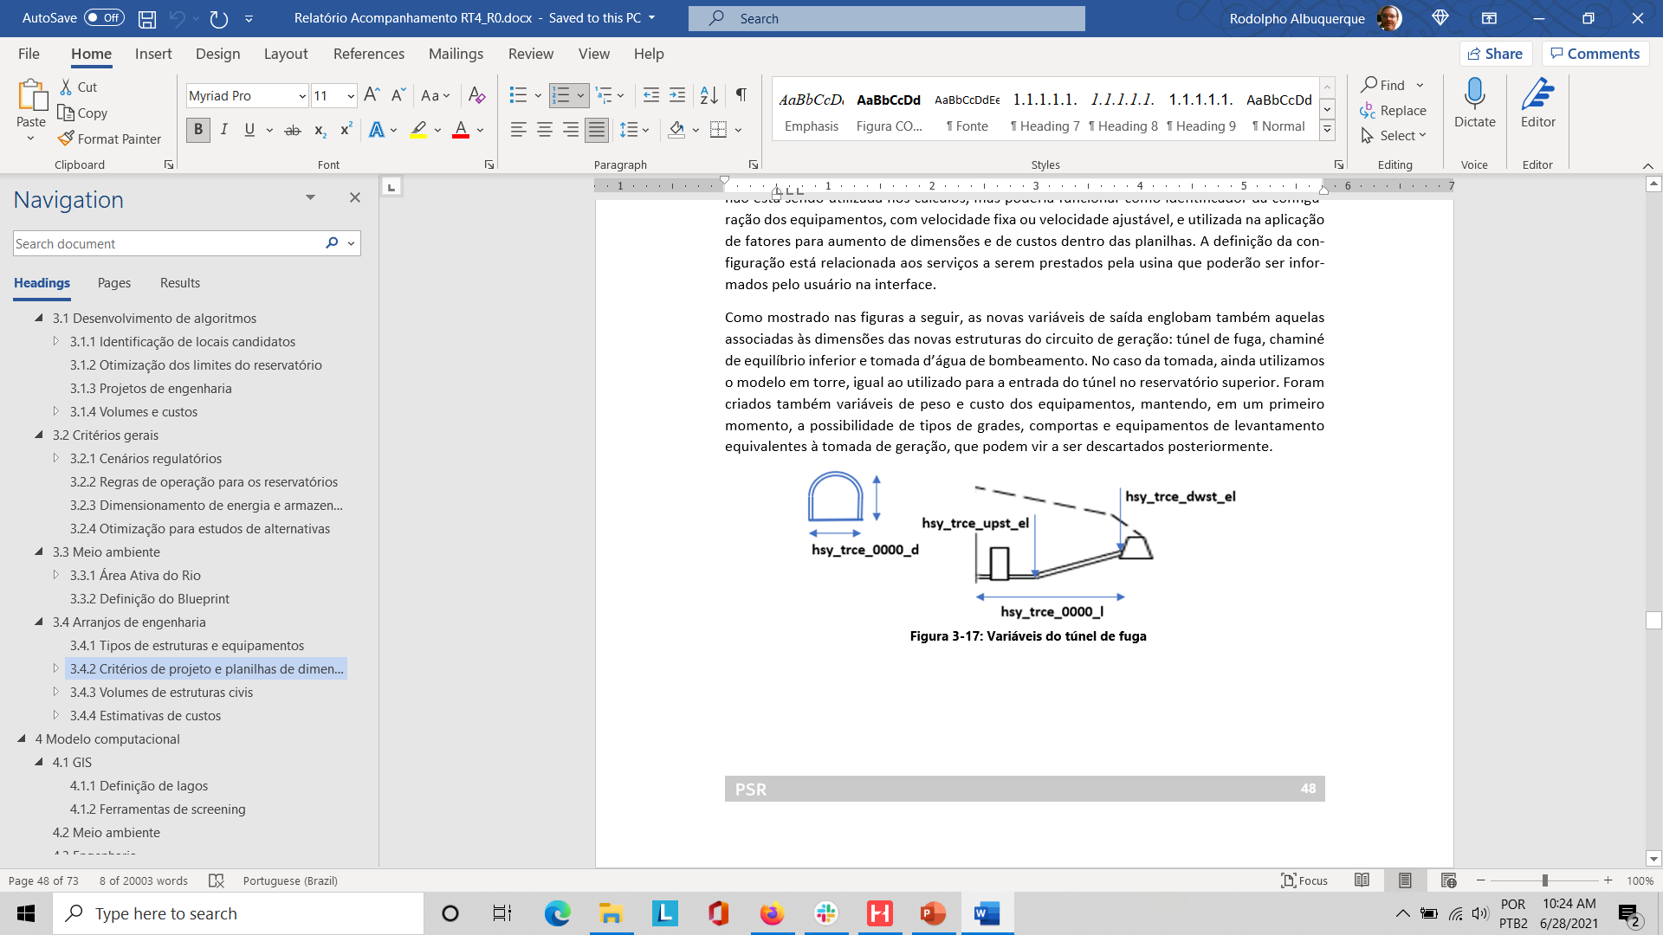
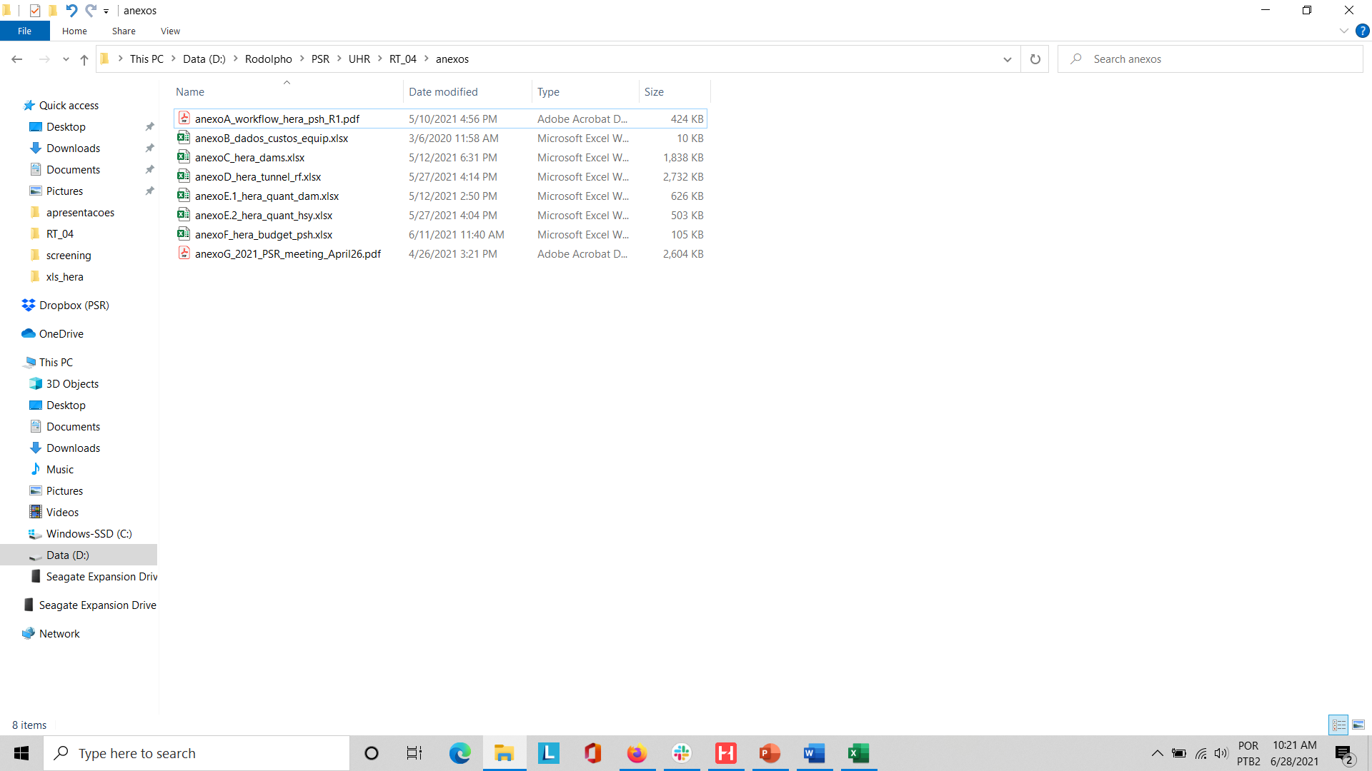
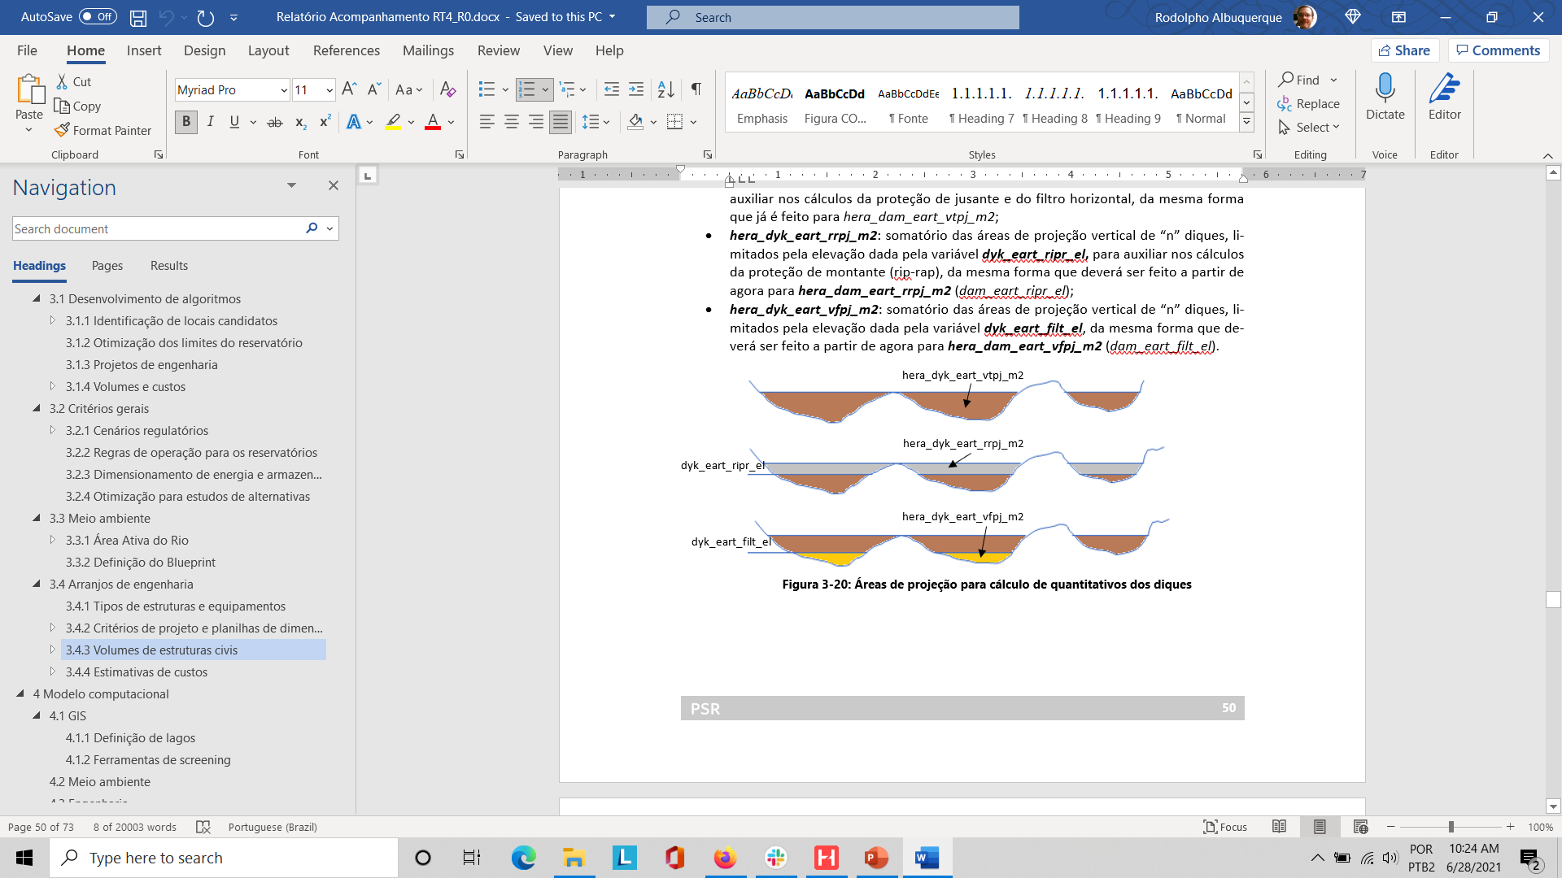
Arranjos de engenharia
Critérios de projeto e planilhas de dimensionamento, volumes e custos
Preparação de planilhas
Criação de novas variáveis para o HERA

Slide 55
Sumário
1. Introdução
2. Pesquisa bibliográfica e documental
3. Metodologia
4. Modelo computacional
5. Estudos de caso
6. Contribuições externas e próximos passos

Slide 56
Implementação de software para estudo de reversíveis
Ferramentas implementadas como plugins do sistema Hera
Possibilidade de se estudar inventários integrando usinas convencionais e reversíveis
Três ferramentas implementadas nesta fase:
Criação e adaptação de corpor d’água existentes
Busca de locais para reversíveis com reservatório inferior existente
Busca de locais para reversíveis de ciclo fechado

Slide 57
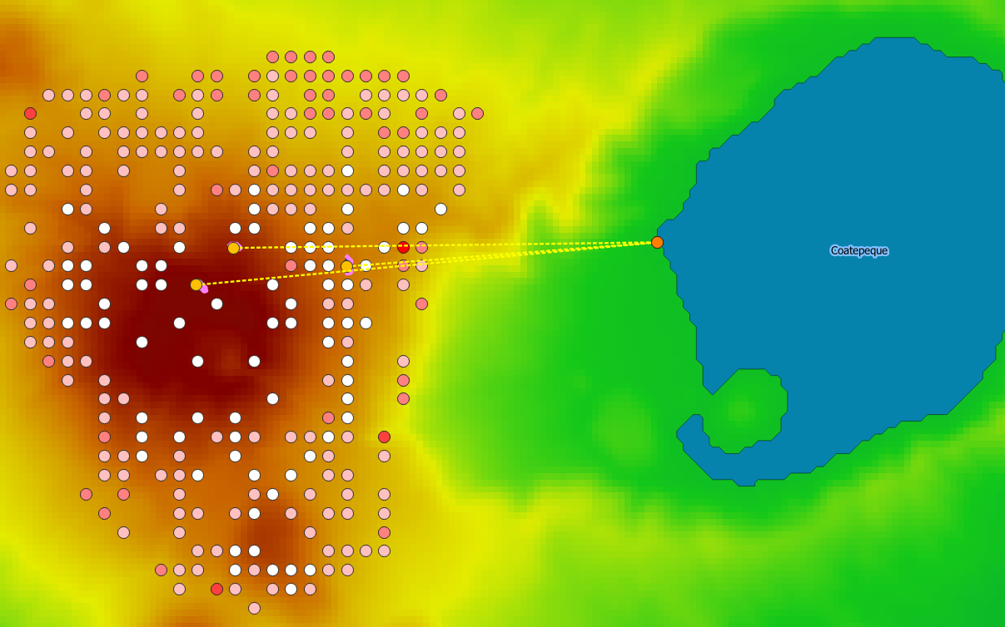
Screening para reversíveis com reservatório inferior existente
Integração com reservatórios de usinas convencionais
Ferramenta para criação e adaptação de lagos (ex. lago Coatepeque, El Salvador)
Resultado: pontos candidatos classificados de acordo com a estimativa de custo

Slide 58
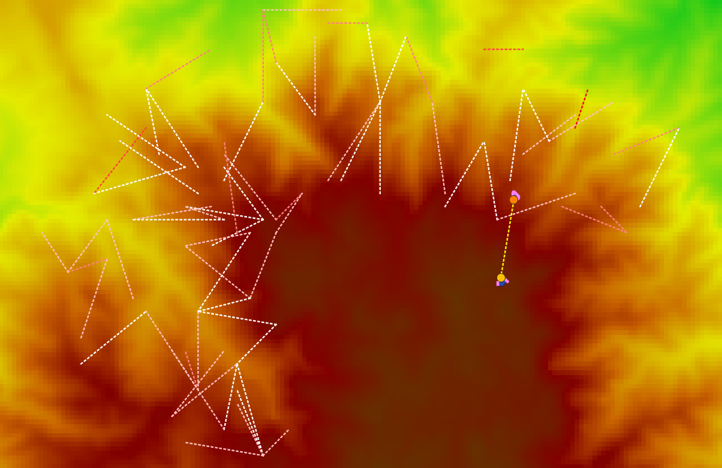
Screening para reversíveis de ciclo fechado
Resultado na forma de segmentos (pares de pontos) classificados de acordo com estimativa de custo
“Clustering” e filtro de resultados para reduzir a quantidade de locais

Slide 59
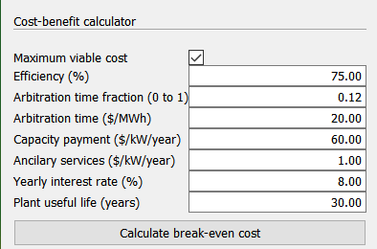
Cálculo de custo-benefício
Calcular o máximo custo dos projetos que ainda os deixaria viáveis economicamente a partir dos benefícios esperados, estimativas por parâmetros simples

Slide 60
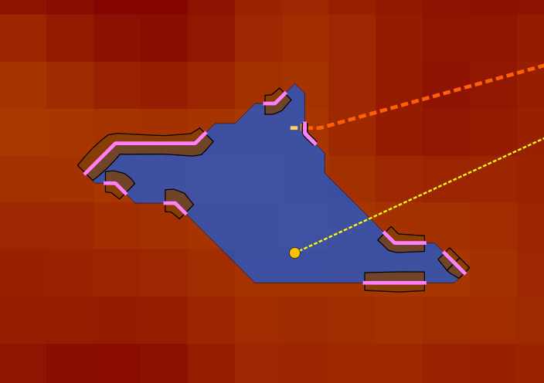
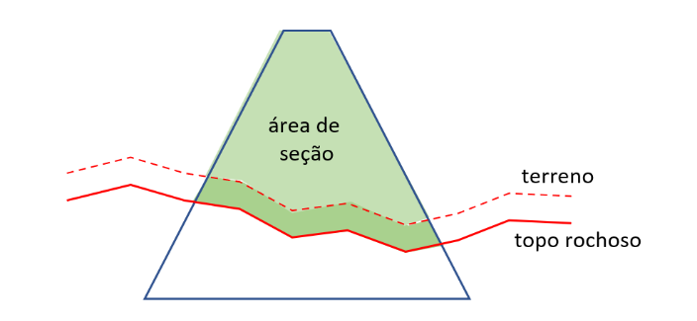
Cálculo de volumes
Primeiro detalhamento da fase de engenharia

Slide 61
Sumário
1. Introdução
2. Pesquisa bibliográfica e documental
3. Metodologia
4. Modelo computacional
5. Estudos de caso
6. Contribuições externas e próximos passos

Slide 62
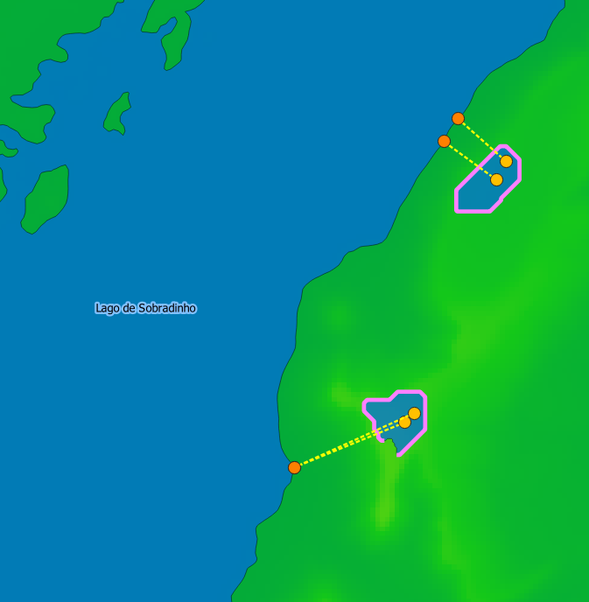
Estudos de caso
Início do desenvolvimento dos casos de estudo de El Salvador e Sobradinho
Impressões iniciais:
Reversíveis com viabilidade econômica em locais específicos
Altura de queda e declividade parecem ser os parâmetros mais relevantes para dimensionamento e custos
Validação da solução e identificação de aperfeiçoamentos
Ex. escavação adicional para casa de força
Necessidade de válvula na entrada e saída de equipamentos
Bombas com múliplos estágios para grandes quedas

Slide 63
Sumário
1. Introdução
2. Pesquisa bibliográfica e documental
3. Metodologia
4. Modelo computacional
5. Estudos de caso
6. Contribuições externas e próximos passos

Slide 64
Contribuições externas
Produção científica
O artigo submetido para a WRR, An integer programming model for the selection of pumped-hydro storage project, ainda em fase de revisão
Os três resumos submetidos ao XXVI SNPTEE foram aprovados.
Identificação de locais para a construção de projetos de usinas hidrelétricas reversíveis
Desafios Regulatórios para inserção das Usinas Hidrelétricas Reversíveis no Brasil
A perspectiva socioambiental na seleção de sistemas de armazenamento de energia para o sistema elétrico de potência: uma abordagem multicritério
Apresentação do projeto para a Associação Brasileira da Infraestrutura e Indústrias de Base (ABDIB) em 07/abril
Fórum do IHA
Apresentação dos desenvolvimentos deste P&D programada para meados de julho

Slide 65
Próximos atividades e desafios
Próximas atividades
Continuidade das atividades de concepção metodológica, definição dos critérios gerais relacionados a regulação, regras de operação dos reservatórios e os estudos de otimização.
Enfoque nas atividades relacionadas ao desenvolvimento do modelo computacional e nos estudos de casos.
Desafios
Progresso no contato com cooperadas e fabricantes para não prejudicar o desenvolvimento das soluções de engenharia no contexto da abordagem bottom-up, nem a data final prevista no cronograma.

Slide 66
Próximos passos no desenvolvimento do modelo
Estimativa de impactos e custos sócio-ambientais
Integração com ferramenta de traçado de linhas de transmissão
Módulo de engenharia
Criação de novos estudos de caso
VOLTAR PARA ITEM 3.2.1

Slide 67
Obrigado!

